Slide 1

Пинг Понг из Великий Китай
Сделал Савкин Тимофей

Slide 2
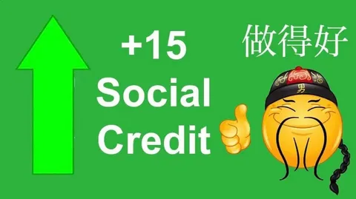
Перед нами была задача:
Сделать пинг понг

Slide 3
Игра состоит из:
Фона Китая
Двух китайцев
Мяча для пинг понга

Slide 4
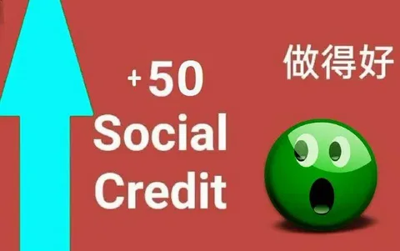
Отличительная особенность проекта — китайский сеттинг

Slide 5
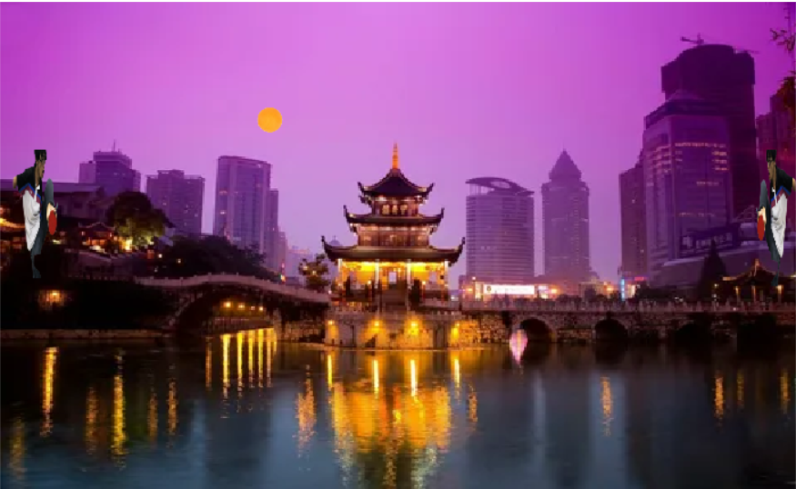
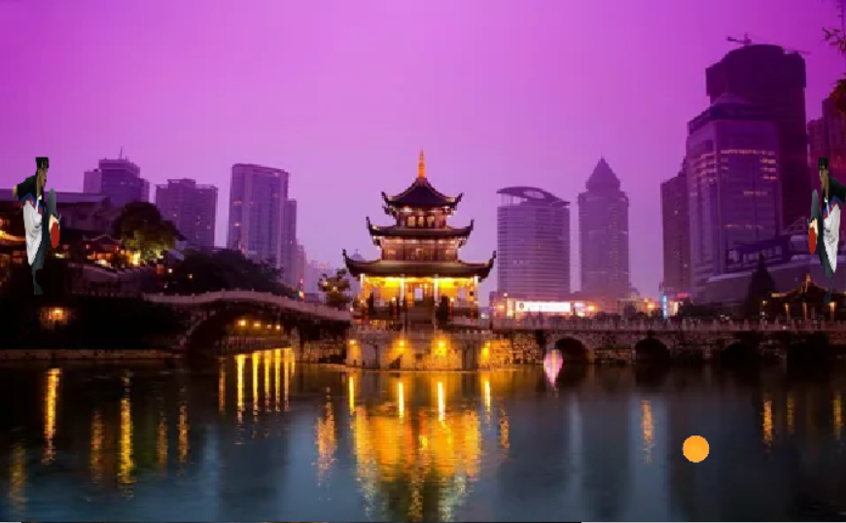
Кадры из игры:

Slide 6

В дальнейшем проект может быть доработан

Slide 7

Спасибо за просмотр!

